Slide 1


Slide 2

ЕЛЕНА УАЙТ
О МАЛЫХ ГРУППАХ
Что писала Елена Уайт о необходимости создания и работы малых групп?

Slide 3

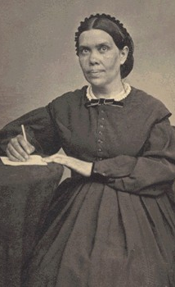
СВИДЕТЕЛЬСТВА ДЛЯ ЦЕРКВИ, т. 7, с. 21
«Почему верующие не испытывают более глубокой и искренней тревоги за тех, кто не знает Христа? Почему они не собираются по двое или по трое и не умоляют Бога о спасении одного конкретного человека, а затем о спасении еще кого-то? В наших церквах надо создавать специальные группы служения. Пусть разные люди объединят свои усилия и станут ловцами человеков»

Slide 4
СВИДЕТЕЛЬСТВА ДЛЯ ЦЕРКВИ, т. 7, с. 21-22
«Тот, Кто никогда не ошибается, показал мне, что создание небольших групп является основой и залогом успешного труда членов нашей Церкви для Христа. Если в церкви много людей, пусть они разделятся на небольшие группы и трудятся не только для собратьев, но и для неверующих. Если в каком-то городе есть только двое или трое человек, знающих истину, им надо стать такой рабочей группой»

Slide 5
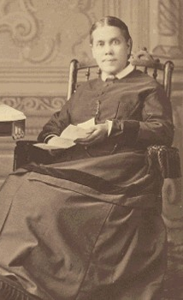
СВИДЕТЕЛЬСТВА ДЛЯ ЦЕРКВИ, т. 7, с. 195
«Вечером, в полдень или рано утром людям надо собираться небольшими группами и изучать Библию. Пусть у них будет молитвенный час, в течение которого они укреплялись бы, просвещались и освящались Святым Духом»

Slide 6
РЕВЬЮ ЭНД ГЕРАЛЬД, 29 сентября 1891 год
«Пусть в каждой общине будут хорошо организованные группы работников, чтобы трудиться поблизости»

Slide 7
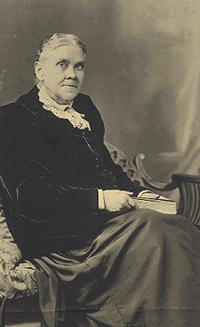
ЗНАМЕНИЯ ВРЕМЕНИ, 29 мая 1893 год
«Юноши и девушки! Не можете ли вы объединиться в группы и как воины Христа добровольно включиться в работу, вкладывая весь ваш такт, умение и способности в служение Господу, чтобы спасти погибающие души? Пусть в каждой общине будут созданы группы для совершения этого труда»

Slide 8
ПИСЬМО 2,
3 января 1900 год
«Пусть малые группы встречаются вместе, чтобы изучать Священное Писание. Вы ничего от этого не потеряете, а приобретете много. На ваших встречах будут присутствовать Божьи ангелы, и, вкушая Хлеб Жизни, вы обретете духовную силу, будто питались листьями с дерева жизни»

Slide 9
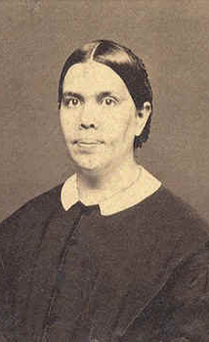
РУКОПИСИ, т. 15, c. 153
«Пусть прославление Бога будет на ваших устах, когда вы встречаетесь в малых группах для поклонения Богу. Пусть никто не преобладает в слове. Пусть служение ведут несколько человек»

